Slide 1
Les comptes 2021
Carole GIBOULET Hans et Associés Besançon
Franck MOROT Vice Président en charge des finances

Slide 2
Compte de résultats des 4 derniers exercices
Exercice (€ HT) | 2021 | 2020 | 2019 | 2018
Produits d'exploitation | 133 300 | 94 863 | 104 315 | 51 767
Charges d'exploitation | 112 860 | 82 017 | 115 322 | 79 820
Résultat de l'exercice | 20 440 | 12 847 | - 10 818 | - 44 917
+ 40% de ressources // à 2020 => Nouvelles sources de revenu

Slide 3
Que retenir du Bilan financier
Une trésorerie stabilisée : 48 000 €, en augmentation de 100% par rapport à l’exercice 2020
La somme des créances et la trésorerie disponible est supérieure aux dettes.
Des fonds propres à hauteur de 55 000 €, en augmentation de 60% par rapport à l’exercice 2020
Un résultat excédentaire de 20 510 € qui nous permet (enfin) de rattraper notre déficit antérieur

Slide 4
Point adhésions :
adhésions 2020 | 29 675 €
adhésions 2021 | 36 000 €
adhésions 2022 | 38 000 €
+ 8 adhésions net en 2021

Slide 5
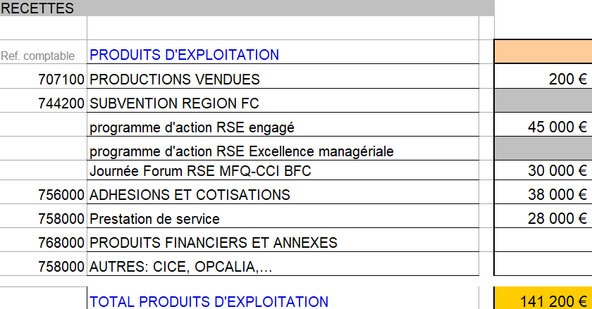
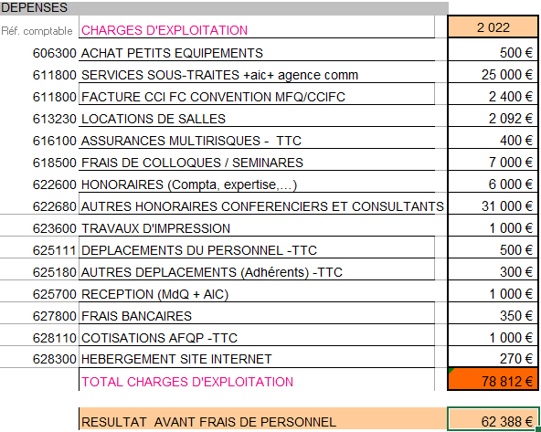
Un budget 2022 ambitieux

Slide 6
Merci pour votre attention

